Slide 1
A importância da assistência técnica para o desenvolvimento territorial sustentável
II Encontro Nacional dos Municípios
Brasília 02 de março de 2016

Slide 2
O Território possui recursos e oportunidades para se desenvolver
O QUE FALTA????

Slide 3
É preciso fazer o $ ficar!
?

Slide 4
Como fazer o $ ficar?
A prefeitura é muitas vezes o maior comprador do município
Pequenos negócios são investidores

Slide 5
Combinação inteligente dos recursos!

Slide 6
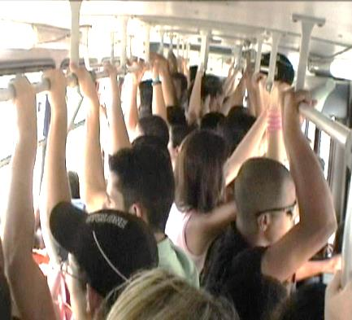
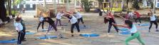
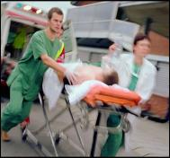
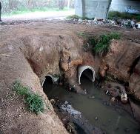
PRIORIDADES
CONVENCIONAIS
PRIORIDADES
DESEJADAS
x
DESENVOLVIMENTO
Refém das URGÊNCIAS...
Protagonista do AVANÇO...

Slide 7
Campo dos problemas...
Paradigma da Escassez
Reféns das Urgências!
Campo das soluções...
Paradigma da Prosperidade
Protagonistas do Avanço!

Slide 8
Os atores precisam trabalhar juntos para sair
do círculo
VICIOSO ...
... para o círculo
VIRTUOSO

Slide 9
10 PASSOS para o Desenvolvimento Local

Slide 10
PASSO 1
Preparar Gestores e Servidores Públicos para o Desenvolvimento com base na Lei Geral da Micro e Pequena Empresa

Slide 11
PASSO 2
Apoiar a formalização e o sucesso dos Microempreendedores Individuais

Slide 12
PASSO 3
Prestigiar os Comerciantes do município

Slide 13
PASSO 4
Fortalecer os Empreendedores da Indústria e atrair investimentos

Slide 14
PASSO 5
Modernizar e profissionalizar as atividades dos Prestadores de Serviços

Slide 15
PASSO 6
Promover os Empreendedores do Turismo como indutores do Desenvolvimento

Slide 16
PASSO 7
Facilitar o associativismo dos Agricultores Familiares e consolidar seus avanços

Slide 17
PASSO 8
Articular o acesso à tecnologia pelos Produtores Rurais para agregar valor à produção

Slide 18
PASSO 9
Qualificar os empreendedores para os desafios da Sustentabilidade

Slide 19
PASSO 10
Estimular o ensino do Empreendedorismo e a Cultura da Cooperação

Slide 20
A Relevância dos Pequenos Negócios...
4.258 (76%) prefeitos aptos a disputar a reeleição
Fonte: CNM – Jan/2016

Slide 21
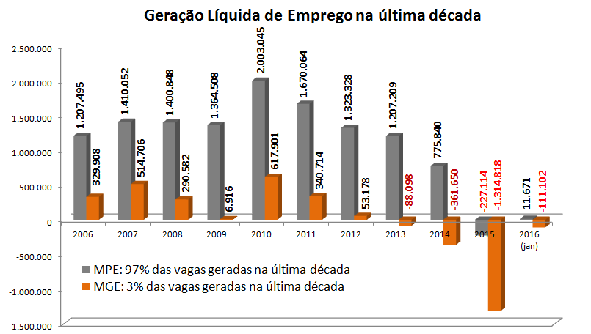

Slide 22
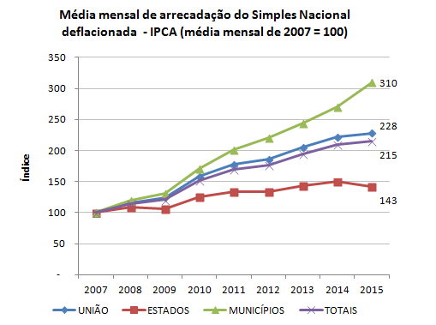
Entre as três esferas governamentais (União, Estados e Municípios), estes apresentam o maior crescimento da arrecadação através do Simples Nacional.

Slide 23
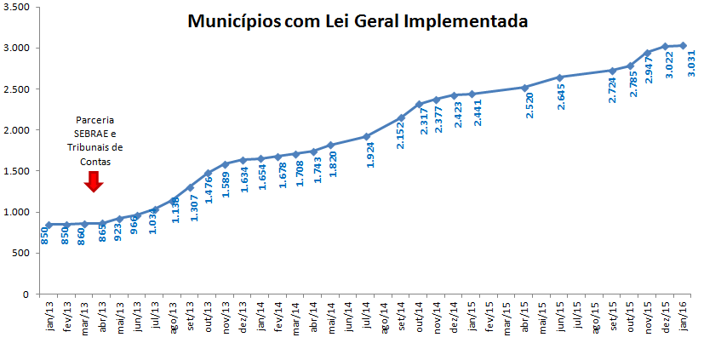

Slide 24
Aumento Arrecadação
Maior Equilíbrio Fiscal
Maior investimento
Estímulo às MPE
Aumento Emprego
Aumento Massa Salarial
Aumento Confiança
Aumento Consumo Famílias

Slide 25
“A melhor forma de prever o futuro é criá-lo”
Peter Drucker
Muito obrigado!
Bruno Quick
Unidade de Políticas Públicas e Desenvolvimento Territorial

